Slide 1
РАЗВИТИЕ НРАВСТВЕННОГО И МОРАЛЬНОГО ЗДОРОВЬЯ ШКОЛЬНИКОВ
Орина Эмма Григорьевна
Учитель английского языка
ГБОУ шк. №594
Московского р-на Санкт-Петербурга

Slide 2
«Здоровье – это ещё не всё, но всё без здоровья – ничто!»
Сократ

Slide 3
ЗДОРОВЬЕ
СОЦИАЛЬНОЕ
НРАВСТВЕННОЕ
ПСИХИЧЕСКОЕ
ФИЗИЧЕСКОЕ

Slide 4
Цель современного воспитания – воспитать не только социально-активную, творческую, грамотную и самостоятельную личность, но и с сохранённым физическим и нравственным здоровьем.

Slide 5
Цель моей педагогической деятельности:
создание пространства, направленного на формирование у обучающихся понимания здоровья как основной жизненной ценности, а также личностных установок на здоровый образ жизни
Задачи:
обеспечить школьникам возможность сохранения здоровья на период обучения в школе;
снизить уровень заболеваемости учащихся;
сохранить работоспособность на уроках;
сформировать у учащихся знания, умения и навыки, необходимые для создания здорового образа жизни;

Slide 6
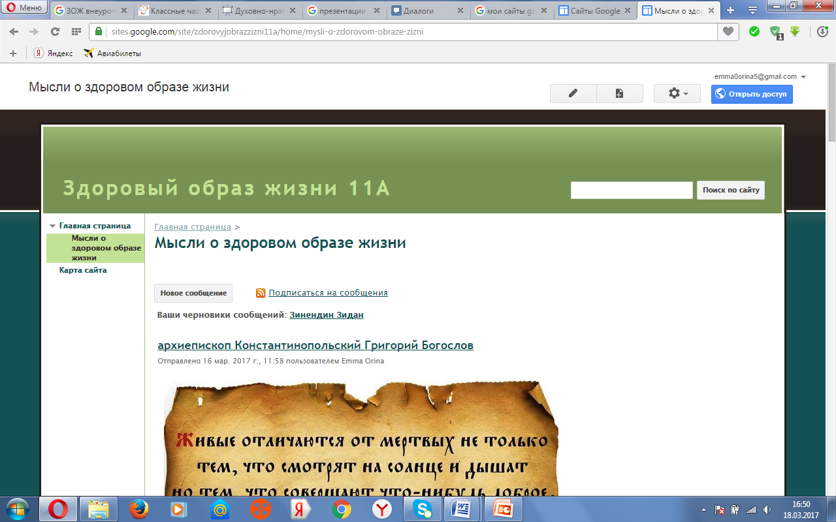
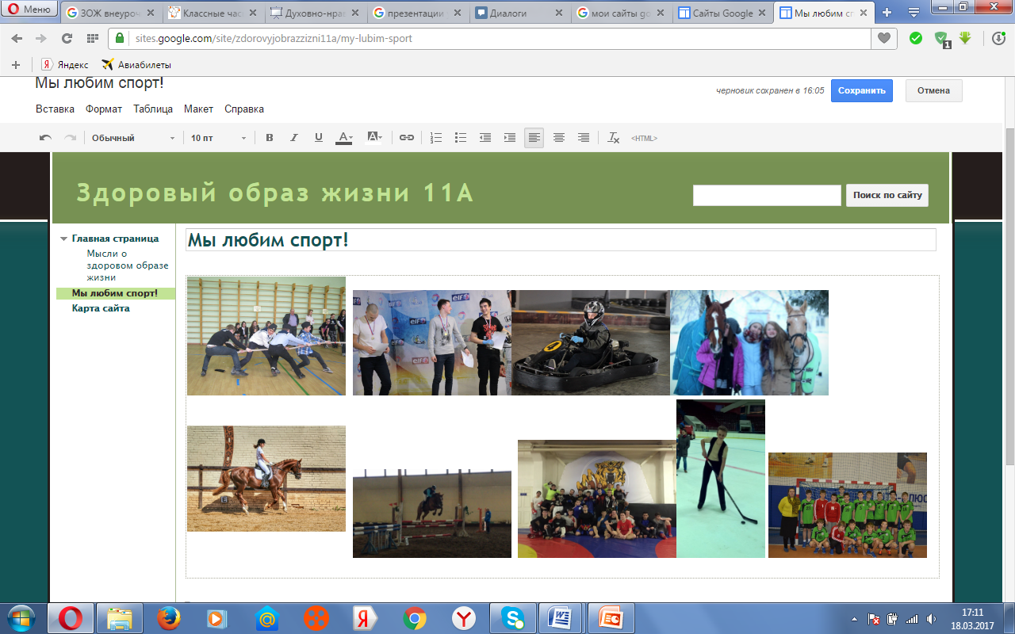
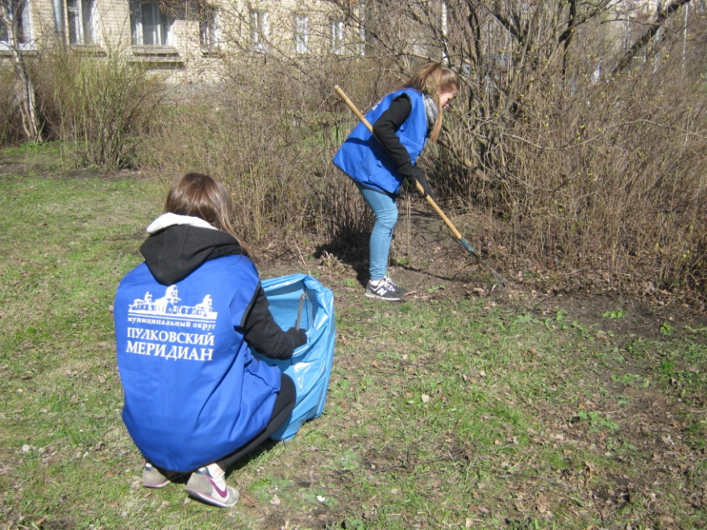
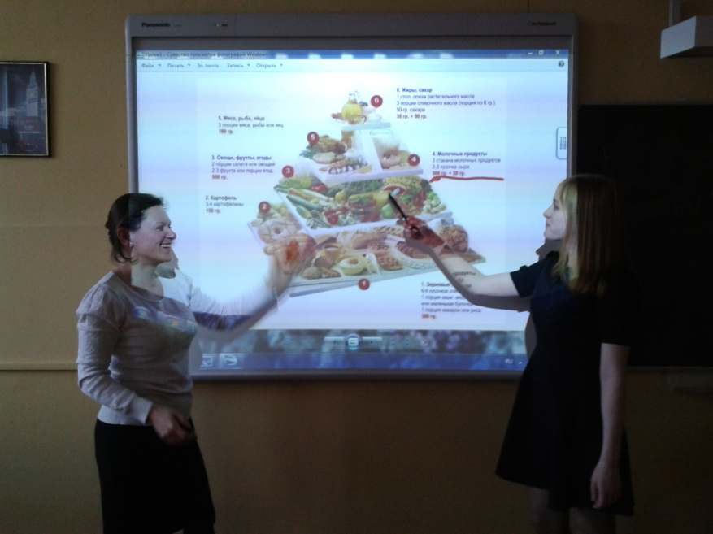
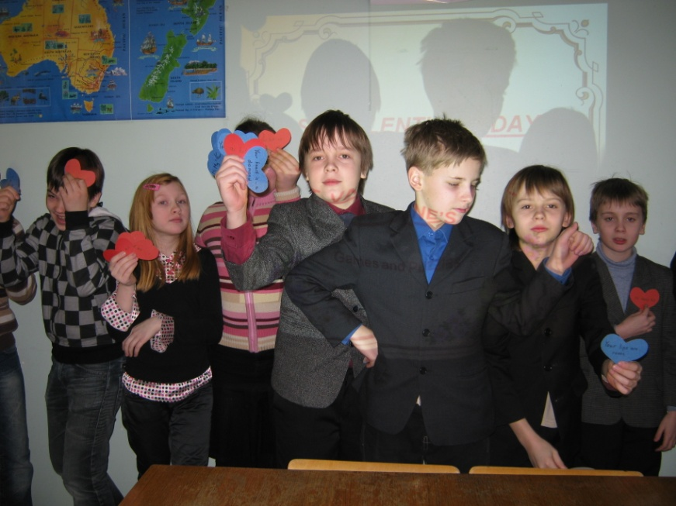
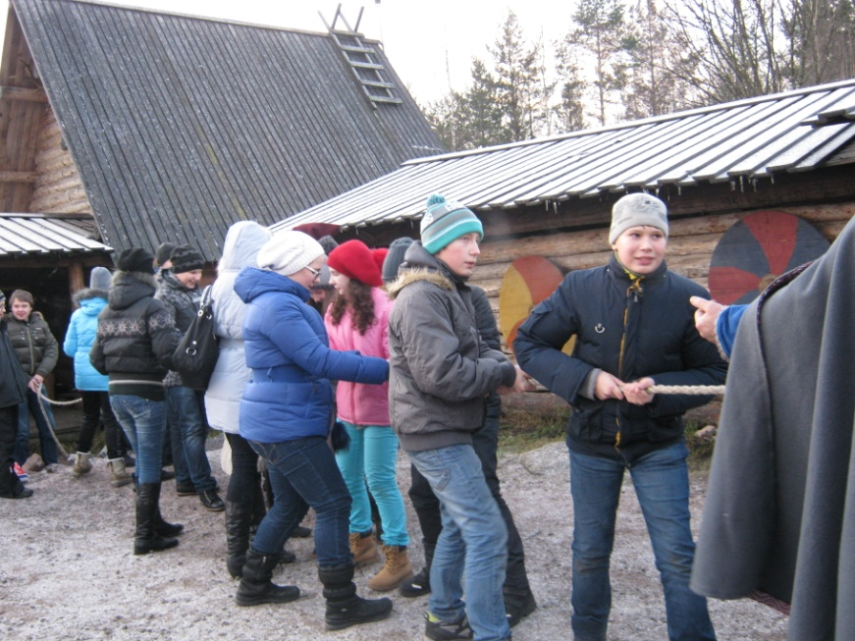
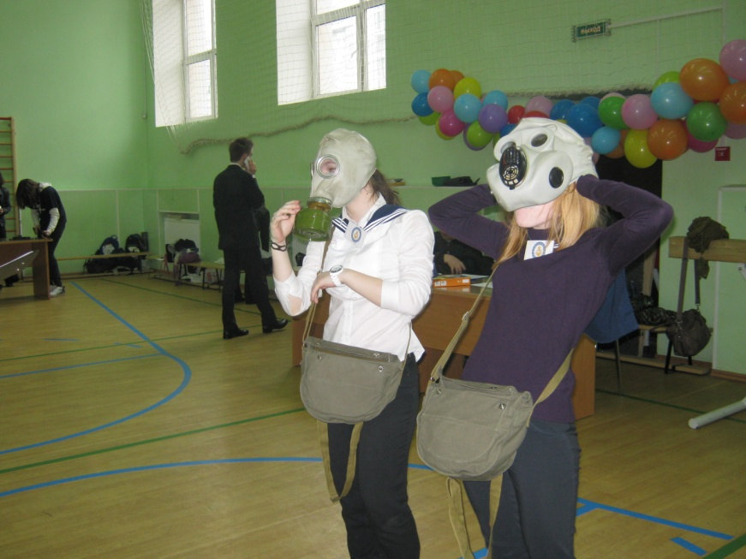
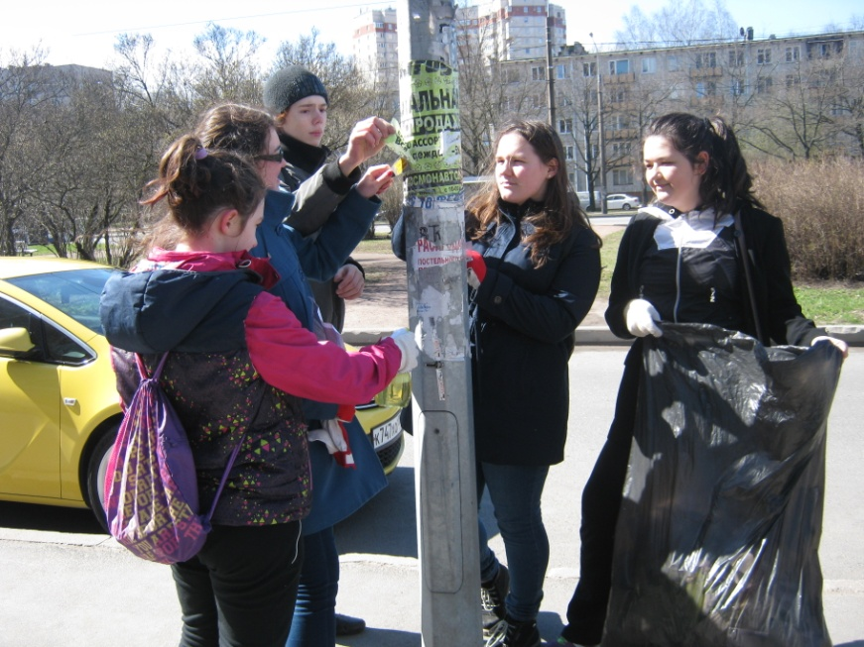
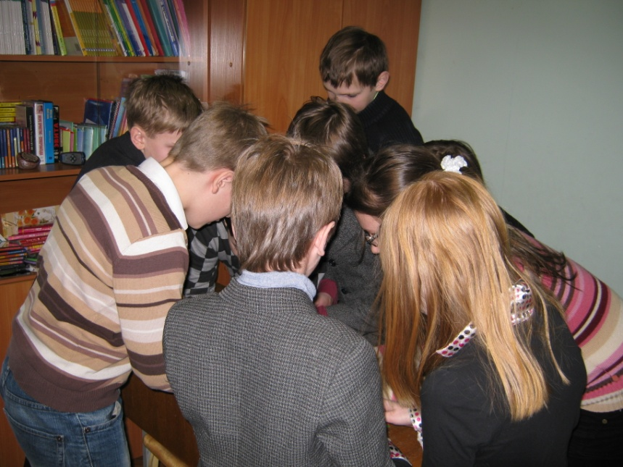
Формы проведения мероприятий:
беседа
классный час
рассказы детей
акция
конкурсы рисунков
фото – выставка
экскурсии
спортивные праздники
исследовательская работа (проекты)
диагностические исследования

Slide 7
Упражнения для релаксационных пауз
«Бабочки» (упражнение активизирует структуры мозга, обеспечивающие запоминание): нарисовать в воздухе в горизонтальной плоскости «бабочку (восьмёрку)» по три раза каждой рукой, а затем обеими руками.
«Ушки на макушке» (улучшает внимание, ясность восприятия и речь). Мягко заверните уши от верхней точки до мочки три раза. «Качели» (упражнение стимулирует мыслительные процессы). Дышите глубоко, расслабьте плечи и уроните голову вперёд. Позвольте голове медленно качаться из стороны в сторону, пока при помощи дыхания уходит напряжение. Подбородок вычерчивает слегка изогнутую линию на груди по мере расслабления шеи. Выполнять 30 секунд.

Slide 8
Упражнение на развитие воображения
Представьте себе, что перед вами стоит ваш друг. Теперь представьте, что он нахмурился. А вот он улыбается. А теперь он подходит к вам и обнимает вас за плечи. Представьте ваш дом из детства, где вы когда-то жили. А теперь представьте скалистый остров в океане. Куст розы в саду. Песчаный пляж. Собачий лай. Тепло горячего душа. Шершавость наждачной бумаги. Запах сирени.

Slide 9
Все болезни от нервов…
(психосоматика)
Существует несколько причин возникновения болезней:
1. Генетическая или конституциональная предрасположенность органа
2. Стресс, психотравмы
3. Внутренний конфликт
Перефразируя известную поговорку, можно сказать:
«Скажи мне, чем ты болеешь, и я скажу, кто ты».

Slide 10
Использованная литература и источники:
Виилма Л. Прощаю себе ООО «Издательский центр» «У-Фактория» 2000г.;
ДубровинаИ.В. Практическая психология образования – Москва: ТЦ “Сфера”, 1997г.;
Левшинов А. – СПб: Издательство «Прайм – Еврознак», 2004г.;
Мизун Ю. «Космос и здоровье. Как уберечь себя и избежать болезней». Вече. АСТ Москва 1997г.;
Синельников В.В. «Тайны подсознания» М: ЗАО Центрполиграф, 2008г.;
Хей Л. «Полная энциклопедия здоровья» - Москва: Олма-Пресс Образование 2004г.;
Статья из газеты: «АиФ. Здоровье» № 12 24/03/2011
http://my.mail.ru/video/mail/lvlaskina/663
http://arcanes.ru/publ/diagnostika/psikhosomatika/tablica_boleznej/7-1-0-5
http://5sfer.com/12553-pochemu-vse-bolezni-ot-nervov.html
http://festival.1september.ru/articles/616857/
https://sites.google.com/site/ecolgyproblemsonplanetearth/
https://sites.google.com/site/zdorovyjobrazzizni11a/

Slide 11
восПИТАНИЕ
физическое духовное

Slide 12
Абуль-Фарадж называл притчи рассказами, освежающими разум и удаляющими из сердца горе и печаль.
«Пусть они послужат утешением для страждущих, целительным бальзамом для людей с разбитым сердцем, путеводителем для любящих наставления и лучшим другом для ценителей смешного.»

Slide 13
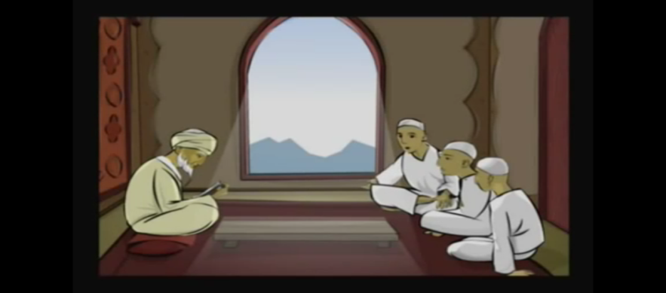
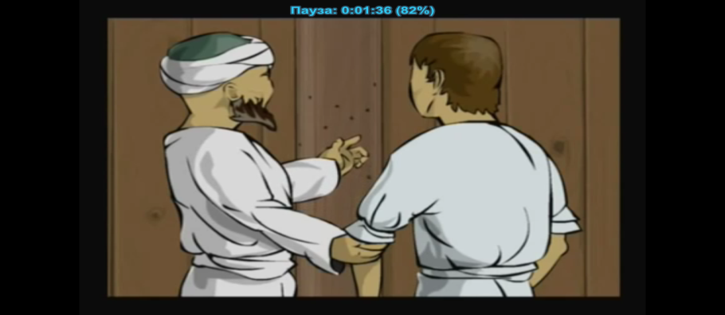
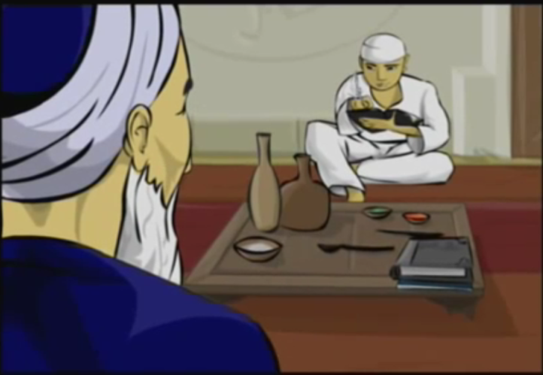
Темы занятий
притчи:
«Все в твоих руках»,
«Все оставляет свой след»,
«Все познается в сравнении»,
«Две дороги»,
«Индивидуальный подход»,
«Сам слепи свое счастье»,
«Содержание важнее внешнего вида»,
«О материальности мыслей».

Slide 14
Результаты
у ребёнка повышается самооценка; происходит коррекция психических процессов;
совершенствуются умения и навыки, которые помогут дальнейшей успешной адаптации его в современном обществе;
обеспечивает у ребёнка стойкую мотивацию на здоровый образ жизни, полноценное развитие.

Slide 15
Будьте здоровы и счастливы!

